Slide 1
TRIVIA
COMPUTACION
UBER EMMANUEL LOPEZ PULIDO

Slide 2
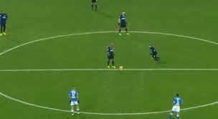
TRIVIA DE FUTBOL

Slide 3
Cuando juega México
A) 20
B) 22
C) 01

Slide 4
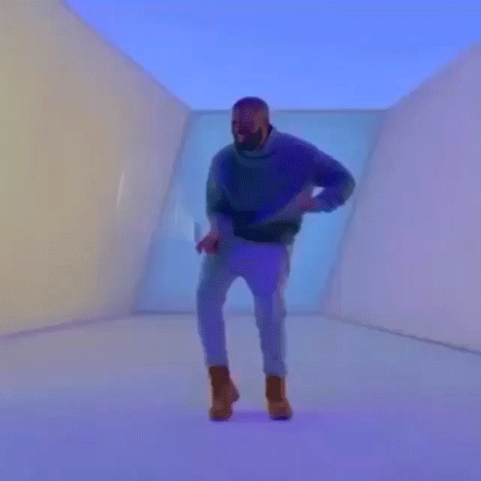
CORRECTO

Slide 5
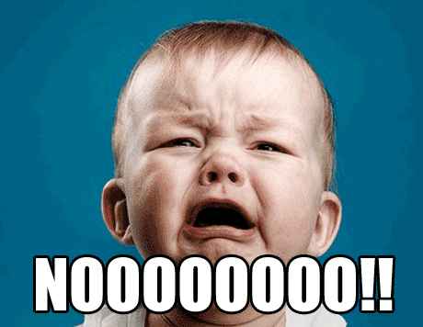
INCORRECTO

Slide 6
CAMPEON DEL MUNDIAL DEL 2018
A) MEXICO
B) BELGICA
C) FRANCIA

Slide 7
CORRECTO

Slide 8
INCORRECTO

Slide 9
PAIS DONDE SE VA JUGAR EL MUNDIAL DEL 2022
A) QATAR
B) RUSIA
C) BRASIL

Slide 10
CORRECTO

Slide 11
INCORRECTO

Slide 12
A QUE EDAD GANO SU PRIMER BALON DE ORO CR7
A) 24
B) 23
C) 22

Slide 13
CORRECTO

Slide 14
INCORRECTO

Slide 15
MESSI GANO SU PRIMER BALON DE ORO ALOS 22 VERDADERO FALSO

Slide 16
CORRECTO

Slide 17
INCORRECTO

Slide 18
FRANCIA A GANADO 3 MUNDIALES
VERDADEO
FALSO

Slide 19
CORRECTO

Slide 20
INCORRECTO

Slide 21
EL SEVILLA JUEGA EN LA BUNDESLIGA
VERDADERO
FALSO

Slide 22
CORRECTO

Slide 23
INCORRECTO

Slide 24
EL ATLETICO DE MADRID TIENE 11 TITULOS DE LIGA
VERDADERO
FALSO

Slide 25
CORRECTO

Slide 26
INCORRECTO

Slide 27
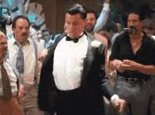
YA ACABASTE, ERES UNA PISTOLA

